Slide 1
jQuery 애니메이션 배너
기획 -

Slide 2
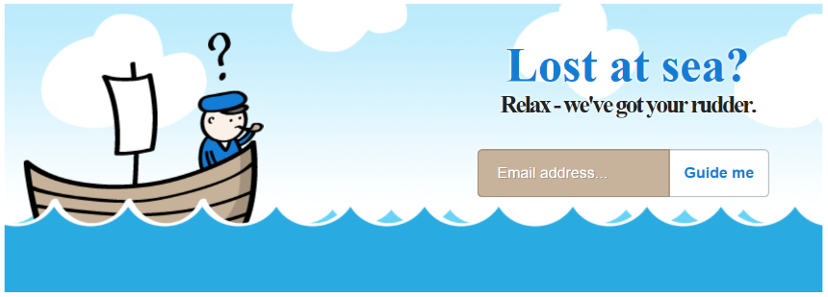

Slide 3

기획
처음부터 배경애니메이션은 동작한다
구름 (3 이미지) 의 구름은 무한히 반복하여 왼쪽으로 움직임 파도 (2 미이지) 는 두개의 파도가 무한히 반복하여 상하운동. (동일 주기)

Slide 4
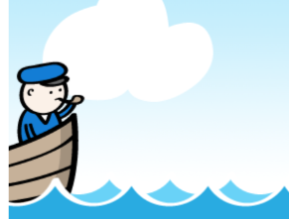
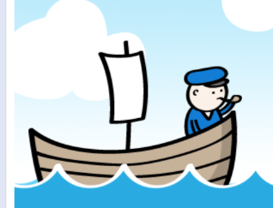
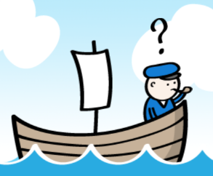
기획
배: 멈춘 자리에서 일정 간격으로 상하 운동.
배: 스크린 밖 좌에서 우로 등작 (직선 이동)
배: 어느 위치에서 멈춤
물음표: 서서히 등장. 배와 함께 상하운동

Slide 5
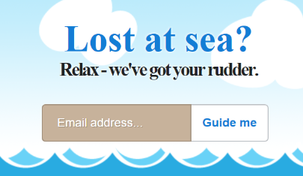
기획
Lost at Sea : fadeIn 등장
Relax : fadeIn 등장
email + 버튼 이 스크린 우측에서 들어옴

Slide 6

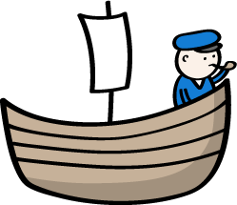





이미지 8개

Slide 7
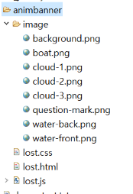
파일구성

Slide 8
완성예시
http://bitsoul.cafe24.com/jquery/animbanner/lost.html

